Slide 1

Linux网络编程
黄哥哥

Slide 2
Internet与TCP/IP协议
Internet历史
OSI模型与TCP/IP协议体系结构
TCP/IP协议
TCP和UDP协议
TCP/IP网络程序设计
基础知识
TCP服务器/客户端
UDP服务器/客户端
I/O模型
服务器模型
广播和组播
UNIX域套接字
linux
网络编程

Slide 3
linux 网络编程--Internet历史
Internet－“冷战”的产物
1957年10月和11月，前苏联先后有两颗“Sputnik”卫星上天
1958年美国总统艾森豪威尔向美国国会提出建立DARPA (Defense Advanced Research Project Agency)，即国防部高级研究计划署，简称ARPA
1968年6月DARPA提出“资源共享计算机网络” (Resource Sharing Computer Networks)，目的在于让DARPA的所有电脑互连起来，这个网络就叫做ARPAnet，即“阿帕网”，是Interne的最早雏形

Slide 4
linux 网络编程--Internet历史
早期的ARPAnet使用网络控制协议(Network Control Protocol，NCP)，不能互联不同类型的计算机和不同类型的操作系统，没有纠错功能
1973年由Kahn和Vinton Cerf两人合作为ARPAnet开发了新的互联协议。
1974年12月两人正式发表第一份TCP协议详细说明，但此协议在有数据包丢失时不能有效的纠正

Slide 5
linux 网络编程--Internet历史
TCP协议分成了两个不同的协议：
用来检测网络传输中差错的传输控制协议TCP
专门负责对不同网络进行互联的互联网协议IP
从此，TCP/IP协议诞生
1983年ARPAnet上停止使用NCP，互联网上的主机全部使用TCP/IP协议。TCP/IP协议成为Internet中的“世界语”

Slide 6
linux 网络编程--网络分层思想
网络采用分而治之的方法设计，将网络的功能划分为不同的模块，以分层的形式有机组合在一起。
每层实现不同的功能，其内部实现方法对外部其他层次来说是透明的。每层向上层提供服务，同时使用下层提供的服务
网络体系结构即指网络的层次结构和每层所使用协议的集合
两类非常重要的体系结构：OSI与TCP/IP

Slide 7
linux 网络编程 -- OSI模型
OSI模型相关的协议已经很少使用，
但模型本身非常通用
OSI模型是一个理想化的模型，尚未有完整的实现
OSI模型共有七层(右图)

Slide 8
linux 网络编程 -- OSI模型
应用层 ：应用程序，例如FTP、E-mail、Telnet等
表示层：数据格式定义、数据转换/加密
会话层：建立通信进程的逻辑名字与物理名字之间的联系
传输层：差错处理/恢复，流量控制，提供可靠的数据传输
网络层：数据分组、路由选择
链路层：数据组成可发送、接收的帧
物理层：传输物理信号、接口、信号形式、速率

Slide 9
linux 网络编程 -- OSI模型
应用层
应用层
表示层
表示层
会话层
会话层
传输层
传输层
网络层
网络层
链路层
链路层
物理层
字节流
物理层

Slide 10
linux 网络编程 -- TCP/IP模型
TCP/IP协议是Internet事实上的工业标准。
一共有四层

Slide 11
linux 网络编程 -- TCP/IP模型

Slide 12
linux 网络编程 -- TCP/IP模型
OSI中的层 | 功能 | TCP/IP协议族
应用层 | 文件传输，电子邮件，文件服务，虚拟终端 | TFTP，HTTP，SNMP，FTP，SMTP，DNS，Telnet
表示层 | 数据格式化，代码转换，数据加密 | 没有协议
会话层 | 解除或建立与别的节点的联系 | 没有协议
传输层 | 提供端对端的接口 | TCP，UDP
网络层 | 为数据包选择路由 | IP，ICMP，RIP，OSPF，BGP，IGMP
数据链路层 | 传输有地址的帧以及错误检测功能 | SLIP，CSLIP，PPP，ARP，RARP，MTU
物理层 | 以二进制数据形式在物理媒体上传输数据 | ISO2110，IEEE802.1,EEE802.2

Slide 13
linux 网络编程 -- TCP/IP
TCP/IP协议
传输控制/网际协议(Transfer Control Protocol/Internet Protocol) 又称作网络通讯协议
Internet国际互联网络的基础，RFC793
一组协议，通常称它为TCP/IP协议族
四个层次：网络接口层、网际层、传输层、应用层

Slide 14
linux 网络编程 -- TCP/IP
常用协议
TCP(Transport Control Protocol)传输控制协议
IP(Internetworking Protocol)网间协议
UDP(User Datagram Protocol)用户数据报协议
ICMP(Internet Control Message Protocol)互联网控制信息协议
SMTP(Simple Mail Transfer Protocol)简单邮件传输协议
SNMP(Simple Network manage Protocol)简单网络管理协议
HTTP(Hypertext Transfer Protocol) 超文本传输协议
FTP(File Transfer Protocol)文件传输协议
ARP(Address Resolution Protocol)地址解析协议

Slide 15
linux 网络编程 -- TCP/IP

Slide 16
linux 网络编程 -- TCP/IP

Slide 17
linux 网络编程 -- TCP/IP
应用层
ftp
telnet
mail
ping
Stream
Socket
Stream
Socket
Stream
Socket
用户模式
Raw Socket
内核模式
TCP
UDP
传输层
IP (+ICMP)
网络层
Device Drivers
物理层
网线

Slide 18
linux 网络编程 -- TCP & UDP
共同点：同为传输层协议
不同点：
TCP：有连接，可靠
UDP：无连接，不保证可靠

Slide 19
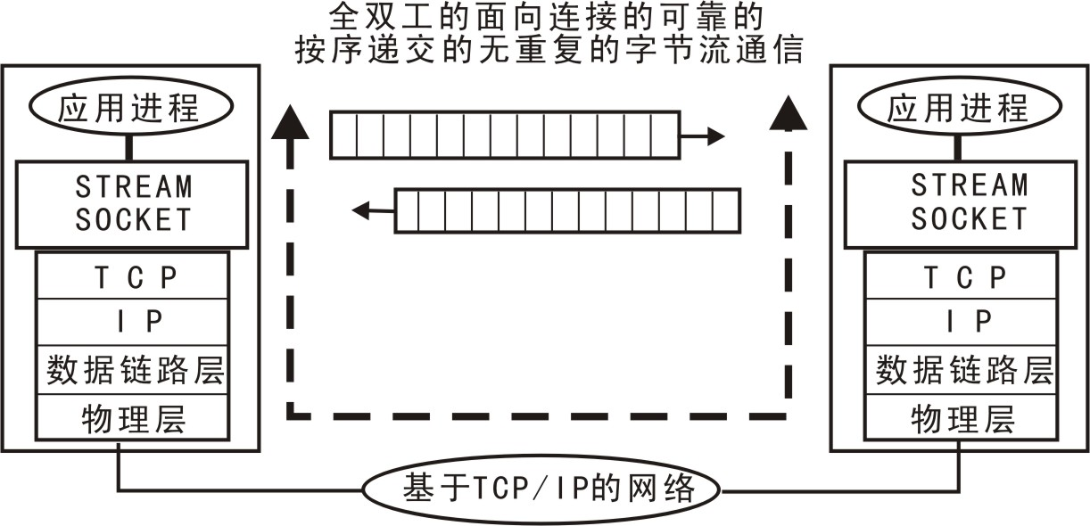
linux 网络编程 -- TCP
TCP（即传输控制协议）：是一种面向连接的传输层协议，它能提供高可靠性通信(即数据无误、数据无丢失、数据无失序、数据无重复到达的通信)
适用情况：
适合于对传输质量要求较高，以及传输大量数据的通信。
在需要可靠数据传输的场合，通常使用TCP协议
软件的用户登录账户管理相关的功能通常采用TCP协议

Slide 20
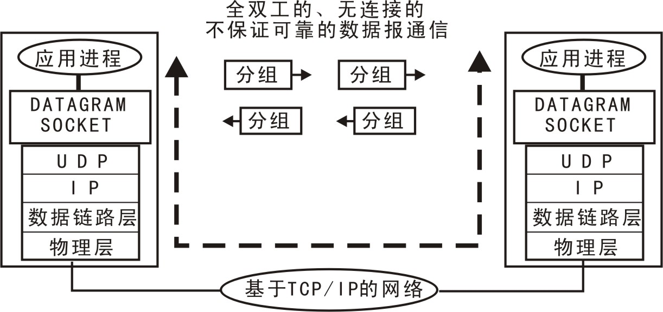
linux 网络编程 -- UDP
UDP（User Datagram Protocol）用户数据报协议，是不可靠的无连接的协议。在数据发送前，因为不需要进行连接，所以可以进行高效率的数据传输。
适用情况：
发送小尺寸数据（如对DNS服务器进行IP地址查询时）
在接收到数据，给出应答较困难的网络中使用UDP。（如：无线网络）
适合于广播/组播式通信中，流媒体。

Slide 21
linux 网络编程
TCP/IP网络程序设计
基础知识
系统调用
TCP服务器/客户端
UDP服务器/客户端
I/O模型
服务器模型
广播和组播
UNIX域套接字

Slide 22
linux 网络编程 --基础知识
Socket
IP地址
端口号
字节序

Slide 23
linux 网络编程 --Socket
1982 - Berkeley Software Distributions 操作系统引入了socket作为本地进程之间通信的接口
1986 - Berkeley 扩展了socket 接口，使之支持UNIX 下的TCP/IP 通信
现在很多应用 (FTP, Telnet, etc) 都依赖这一接口
Socket
是一个编程接口
是一种特殊的文件描述符 (everything in Unix is a file)
并不仅限于TCP/IP协议
面向连接 (Transmission Control Protocol - TCP/IP)
无连接 (User Datagram Protocol -UDP 和 Inter-network Packet Exchange - IPX)

Slide 24
linux 网络编程 --Socket
独立于具体协议的网络编程接口。
在OSI模型中，主要位于会话层和传输层之间。
TCP/IP协议被集成到操作系统的内核中，引入了新型的“I/O”操作。
BSD Socket（伯克利套接字）是通过标准的UNIX文件描述符和其它程序通讯的一个方法，目前已经被广泛移植到各个平台。
流式套接字(SOCK_STREAM)
提供了一个面向连接、可靠的数据传输服务，数据无差错、无重复的发送且按发送顺序接收。内设置流量控制，避免数据流淹没慢的接收方。数据被看作是字节流，无长度限制
数据报套接字(SOCK_DGRAM)
提供无连接服务。数据包以独立数据包的形式被发送，不提供无差错保证，数据可能丢失或重复，顺序发送，可能乱序接收。
原始套接字(SOCK_RAW)
可以对较低层次协议如IP、ICMP直接访问

Slide 25
linux 网络编程 --Socket

Slide 26
linux 网络编程 --IP地址
IP地址是Internet中主机的标识
Internet中的主机要与别的机器通信必须具有一个IP地址
IP地址为32位（IPv4）或者128位（IPv6）
每个数据包都必须携带目的IP地址和源IP地址，路由器依靠此信息为数据包选择路由
表示形式：常用点分形式，如202.38.64.11，最后都会转换为一个32位的无符号整数。
IP地址分类
子网掩码

Slide 27
linux 网络编程 --Socket
inet_aton()
将strptr所指的字符串转换成32位的网络字节序二进制值
#include <arpa/inet.h>
int inet_aton(const char *strptr,struct in_addr *addrptr);
inet_addr()
功能同上，返回转换后的地址。
in_addr_t inet_addr(const char *strptr);
inet_ntoa()
将32位网络字节序二进制地址转换成点分十进制的字符串。
char *inet_ntoa(stuct in_addr inaddr);

Slide 28
linux 网络编程 --端口号
为了区分一台主机接收到的数据包应该转交给哪个进程来进行处理，使用端口号来区别
TCP端口号与UDP端口号独立
端口号一般由IANA (Internet Assigned Numbers Authority) 管理
众所周知端口：1~1023（1~255之间为众所周知端口，256~1023端口通常由UNIX系统占用）
已登记端口：1024~49151
动态或私有端口：49152~65535

Slide 29
linux 网络编程 --端口号
进程 -1
进程 -2
进程 -3
进程 -4
每个 socket 都和端口、协议相联系
端口
TCP
UDP
IP (+ICMP)
内核
网络层
网线

Slide 30
linux 网络编程 --端口号

Slide 31
linux 网络编程 -- 字节序
不同类型CPU的主机中，内存存储多字节整数序列有两种方法，称为主机字节序(HBO)：
小端序（little-endian） - 低序字节存储在低地址
将低字节存储在起始地址，称为“Little-Endian”字节序，Intel、AMD等采用的是这种方式；
大端序（big-endian）- 高序字节存储在低地址
将高字节存储在起始地址，称为“Big-Endian”字节序，由ARM、Motorola等所采用
网络中传输的数据必须按网络字节序，即大端字节序，使用统一的字节顺序，避免兼容性问题
在大部分PC机上，当应用进程将整数送入socket前，需要转化成网络字节序；当应用进程从socket取出整数后，要转化成小端字节序）

Slide 32
linux 网络编程 -- 字节序
网络字节序(NBO - Network Byte Order)
使用统一的字节顺序，避免兼容性问题
主机字节序(HBO - Host Byte Order)
不同的机器HBO是不一样的，这与CPU的设计有关
Motorola 68K系列、ARM系列，HBO与NBO是一致的
Intel X86系列，HBO与NBO不一致

Slide 33
linux 网络编程 -- 字节序
大端(Big-Endian):字节的高位在内存中放在存储单元的起始位置
小端(Little-Endian):与大端相反

Slide 34
linux 网络编程 -- 字节序
把给定系统所采用的字节序称为主机字节序。为了避免不同类别主机之间在数据交换时由于对于字节序的不同而导致的差错，引入了网络字节序。
主机字节序到网络字节序
u_long htonl (u_long hostlong);
u_short htons (u_short short);
网络字节序到主机字节序
u_long ntohl (u_long hostlong);
u_short ntohs (u_short short);

Slide 35
linux 网络编程
TCP/IP网络程序设计
基础知识
系统调用
TCP服务器/客户端
UDP服务器/客户端
I/O模型
服务器模型
广播和组播
UNIX域套接字

Slide 36
linux 网络编程 -- 系统调用
socket() 创建套接字
bind() 绑定本机地址和端口
connect() 建立连接
listen() 设置监听套接字
accept() 接受TCP连接
recv(), read(), recvfrom() 数据接收
send(), write(), sendto() 数据发送
close(), shutdown() 关闭套接字

Slide 37
linux 网络编程 -- 系统调用 socket
int socket (int domain, int type, int protocol);
domain 是地址族
PF_INET // internet 协议
PF_UNIX // unix internal协议
PF_NS // Xerox NS协议
PF_IMPLINK // Interface Message协议
type // 套接字类型
SOCK_STREAM // 流式套接字
SOCK_DGRAM // 数据报套接字
SOCK_RAW // 原始套接字
protocol 参数通常置为0
return ：socket 描述符

Slide 38
linux 网络编程 -- 系统调用 bind
通用地址结构
struct sockaddr
{
u_short sa_family; // 地址族, AF_xxx
char sa_data[14]; // 14字节协议地址
};
Internet协议地址结构
struct sockaddr_in //struct sockaddr_un
{
u_short sin_family; // 地址族, AF_INET，2 bytes
u_short sin_port; // 端口，2 bytes
struct in_addr sin_addr; // IPV4地址，4 bytes
char sin_zero[8]; // 8 bytes unused，作为填充
};

Slide 39
linux 网络编程 -- 系统调用 bind
IPv4地址结构
// internet address
struct in_addr
{
in_addr_t s_addr; // u32 network address
};
int bind(int sockfd, struct sockaddr *my_addr, int addrlen) ;
sockfd: socket调用返回的文件描述符
my_addr 填充好的通用地址结构
addrlen: sockaddr地址结构的长度
返回值：0成功或非0 失败

Slide 40
linux 网络编程 -- 系统调用 bind
定义一个struct sockaddr_in类型的变量并清空
struct sockaddr_in my_addr;
memset(&my_addr, 0, sizeof(struct sockaddr_in));
填充地址信息
my_addr.sin_family = PF_INET; /* Protocol Family To Be Used */
my_addr.sin_port = htons (6666); /* Port number to use */
my_addr.sin_addr.s_addr = inet_addr(“192.168.1.100”);
将该变量强制转换为struct sockaddr类型在函数中使用
bind(listenfd, (struct sockaddr*)(&myaddr), sizeof(myaddr));

Slide 41
linux 网络编程 -- 系统调用 listen
int listen (int sockfd, int backlog);
sockfd:监听连接的套接字
backlog
指定了正在等待连接的最大队列长度，它的作用在于处理可能同时出现的几个连接请求。
DoS(拒绝服务)攻击即利用了这个原理，非法的连接占用了全部的连接数，造成正常的连接请求被拒绝。
返回值： 0 或 -1
完成listen()调用后，socket变成了监听socket(listening socket).

Slide 42
linux 网络编程 -- 系统调用 accept
int accept(int sockfd, struct sockaddr *addr, socklen_t *addrlen) ;
返回值：已建立好连接的套接字或-1
头文件
#include <sys/types.h>
#include <sys/socket.h>
sockfd : 监听套接字
addr : 对方地址
addrlen：地址长度
listen()和accept()是TCP服务器端使用的函数

Slide 43
linux 网络编程 -- 系统调用 connect
int connect(int sockfd, struct sockaddr *serv_addr, int addrlen);
返回值：0 或 -1
头文件：
#include <sys/types.h>
#include <sys/socket.h>
sockfd : socket返回的文件描述符
serv_addr : 服务器端的地址信息
addrlen : serv_addr的长度
connect()是客户端使用的系统调用

Slide 44
linux 网络编程 -- 系统调用 send
ssize_t send(int socket, const void *buffer, size_t length, int flags);
返回值：
成功：实际发送的字节数
失败：-1, 并设置errno
头文件：
#include <sys/socket.h>
buffer : 发送缓冲区首地址
length : 发送的字节数
flags : 发送方式（通常为0）
返回值：成功发送的字节数

Slide 45
linux 网络编程 -- 系统调用 recv
ssize_t recv(int socket, void *buffer, size_t length, int flags);
返回值：
成功：实际接收的字节数
失败：-1, 并设置errno
头文件：
#include <sys/socket.h>
buffer : 发送缓冲区首地址
length : 发送的字节数
flags : 接收方式（通常为0）
返回值：成功接收的字节数

Slide 46
linux 网络编程 -- 系统调用
ssize_t read(int fd, void *buf, size_t count);
ssize_t write(int fd, const void *buf, size_t count);
read()和write()经常会代替recv()和send()，通常情况下，看程序员的偏好
使用read()/write()和recv()/send()时最好统一

Slide 47
linux 网络编程 -- 系统调用 sendto recvfrom
ssize_t sendto(int socket, const void *message, size_t length, int flags, struct sockaddr *dest_addr, socklen_t dest_len);
ssize_t recvfrom(int socket, void *buffer, size_t length, int flags, struct sockaddr *address, socklen_t *address_len);
这两个函数一般在使用UDP协议时使用

Slide 48
linux 网络编程 -- 系统调用 close
int close(int sockfd);
关闭双向通讯
int shutdown(int sockfd, int howto);
TCP连接是双向的(是可读写的)，当我们使用close时,会把读写通道都关闭，有时侯我们希望只关闭一个方向，这个时候我们可以使用shutdown。
针对不同的howto，系统回采取不同的关闭方式。
howto = 0 关闭读通道，但是可以继续往套接字写数据。
howto = 1 关闭写通道。只能从套接字读取数据。
howto = 2 关闭读写通道，和close()一样

Slide 49
linux 网络编程
TCP/IP网络程序设计
基础知识
系统调用
TCP服务器/客户端
UDP服务器/客户端
I/O模型
服务器模型
广播和组播
UNIX域套接字

Slide 50
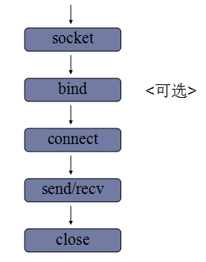
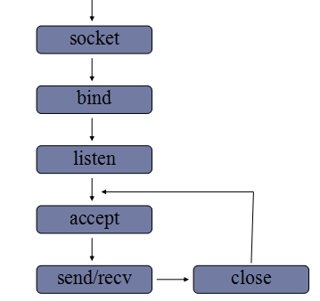
linux 网络编程 -- tcp客户端与服务端

Slide 51
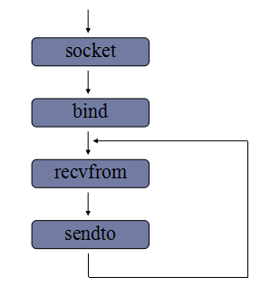
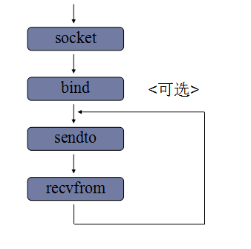
linux 网络编程 -- udp客户端与服务端

Slide 52
linux 网络编程
TCP/IP网络程序设计
基础知识
系统调用
TCP服务器/客户端
UDP服务器/客户端
I/O模型
服务器模型
广播和组播
UNIX域套接字

Slide 53
linux 网络编程 -- I/O模型
在UNIX/Linux下主要有4种I/O 模型：
阻塞I/O：
最常用、最简单、效率最低
非阻塞I/O：
可防止进程阻塞在I/O操作上，需要轮询
I/O 多路复用：
允许同时对多个I/O进行控制
信号驱动I/O:
一种异步通信模型

Slide 54
linux 网络编程 -- I/O模型
阻塞I/O 模式是最普遍使用的I/O 模式，大部分程序使用的都是阻塞模式的I/O 。
缺省情况下，套接字建立后所处于的模式就是阻塞I/O 模式。
前面学习的很多读写函数在调用过程中会发生阻塞。
读操作中的read、recv、recvfrom
写操作中的write、send
其他操作：accept、connect

Slide 55
linux 网络编程 -- I/O模型 读阻塞
读阻塞以read函数为例：
进程调用read函数从套接字上读取数据，当套接字的接收缓冲区中还没有数据可读，函数read将发生阻塞。
它会一直阻塞下去，等待套接字的接收缓冲区中有数据可读。
经过一段时间后，缓冲区内接收到数据，于是内核便去唤醒该进程，通过read访问这些数据。
如果在进程阻塞过程中，对方发生故障，那这个进程将永远阻塞下去。

Slide 56
linux 网络编程 -- I/O模型 写阻塞
在写操作时发生阻塞的情况要比读操作少。主要发生在要写入的缓冲区的大小小于要写入的数据量的情况下。
这时，写操作不进行任何拷贝工作，将发生阻塞。
一旦发送缓冲区内有足够的空间，内核将唤醒进程，将数据从用户缓冲区中拷贝到相应的发送数据缓冲区。
UDP不用等待确认，没有实际的发送缓冲区，所以UDP协议中不存在发送缓冲区满的情况，在UDP套接字上执行的写操作永远都不会阻塞。

Slide 57
linux 网络编程 -- I/O模型 非阻塞
当我们将一个套接字设置为非阻塞模式，我们相当于告诉了系统内核：“当我请求的I/O 操作不能够马上完成，你想让我的进程进行休眠等待的时候，不要这么做，请马上返回一个错误给我。”
当一个应用程序使用了非阻塞模式的套接字，它需要使用一个循环来不停地测试是否一个文件描述符有数据可读（称做polling）轮询。
应用程序不停的polling 内核来检查是否I/O操作已经就绪。这将是一个极浪费CPU 资源的操作。
fcntl()函数
int fcntl(int fd, int cmd, long arg);
int flag；
flag = fcntl(sockfd, F_GETFL, 0);
flag |= O_NONBLOCK;
fcntl(sockfd, F_SETFL, flag);

Slide 58
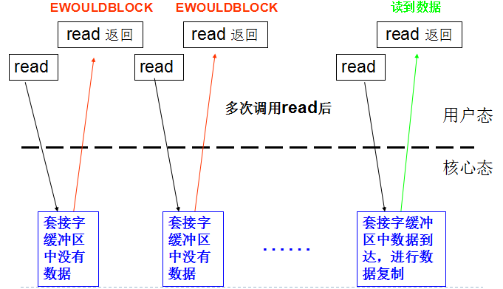
linux 网络编程 -- I/O模型 非阻塞

Slide 59
linux 网络编程 -- I/O模型 多路复用
应用程序中同时处理多路输入输出流，若采用阻塞模式，将得不到预期的目的；
若采用非阻塞模式，对多个输入进行轮询，但又太浪费CPU时间；
若设置多个进程，分别处理一条数据通路，将产生进程间的同步与通信问题，使程序变得更加复杂；
比较好的方法是使用I/O多路复用。其基本思想是：
先构造一张有关描述符的表，然后调用一个函数。当这些文件描述符中的一个或多个已准备好进行I/O时函数才返回。
函数返回时告诉进程那个描述符已就绪，可以进行I/O操作。

Slide 60
linux 网络编程 -- select
#include <sys/time.h>
#include <sys/types.h>
#include <unistd.h>
int select(int n, fd_set *read_fds, fd_set *write_fds, fd_set *except_fds, struct timeval *timeout);
void FD_ZERO(fd_set *fdset)
void FD_SET(int fd,fd_set *fdset)
void FD_CLR(int fd,fd_set *fdset)
int FD_ISSET(int fd,fd_set *fdset)

Slide 61
linux 网络编程 -- select
maxfd
所有监控的文件描述符中最大的那一个加1
read_fds
所有要读的文件文件描述符的集合
write_fds
所有要的写文件文件描述符的集合
except_fds
其他要向我们通知的文件描述符
timeout
超时设置.
NULL：一直阻塞，直到有文件描述符就绪或出错
时间值为0：仅仅检测文件描述符集的状态，然后立即返回
时间值不为0：在指定时间内，如果没有事件发生，则超时返回。

Slide 62
linux 网络编程 -- select
在我们调用select时进程会一直阻塞直到以下的一种情况发生.
有文件可以读.
有文件可以写.
超时所设置的时间到.
为了设置文件描述符我们要使用几个宏：
FD_SET 将fd加入到fdset
FD_CLR 将fd从fdset里面清除
FD_ZERO 从fdset中清除所有的文件描述符
FD_ISSET 判断fd是否在fdset集合中

Slide 63
linux 网络编程
TCP/IP网络程序设计
基础知识
系统调用
TCP服务器/客户端
UDP服务器/客户端
I/O模型
服务器模型
广播和组播
UNIX域套接字

Slide 64
linux 网络编程 -- 服务器模型
目前最常用的服务器模型.
循环服务器:
循环服务器在同一个时刻只能响应一个客户端的请求
并发服务器:
并发服务器在同一个时刻可以响应多个客户端的请求
多进程模型、多线程模型、I/O多路复用模型

Slide 65
linux 网络编程 -- 循环服务器模型
TCP服务器
TCP服务器端运行后等待客户端的连接请求。
TCP服务器接受一个客户端的连接后开始处理，完成了客户的所有请求后断开连接。
TCP循环服务器一次只能处理一个客户端的请求。
只有在当前客户的所有请求都完成后，服务器才能处理下一个客户的连接/服务请求。
如果某个客户端一直占用服务器资源，那么其它的客户端都不能被处理。TCP服务器一般很少采用循环服务器模型。
socket(...); bind(...); listen(...); while(1)
{ accept(...); while(1)
{ recv(...); process(...); send(...); } close(...); }

Slide 66
linux 网络编程 -- 循环服务器模型
UDP服务器
UDP服务器每次从套接字上读取一个客户端的请求，处理后将结果返回给客户机.
可以用下面的算法来实现(伪代码): socket(...); bind(...); while(1)
{ recvfrom(...); process(...); sendto(...); }

Slide 67
linux 网络编程 -- 并发服务器模型 进程/线程
TCP服务器
为了弥补TCP循环服务器的缺陷，人们又设计了并发服务器的模型。
并发服务器的设计思想是服务器接受客户端的连接请求后创建子进程/线程来为客户端服务
TCP并发服务器可以避免TCP循环服务器中客户端独占服务器的情况。
为了响应客户机的请求,服务器要创建子进程/线程来处理。 如果有多个客户端的话，服务器端需要创建多个子进程/线程。过多的子进程会影响服务器端的运行效率
socket(...); bind(...); listen(...); while(1) { accept(...); if (fork() == 0) { while(1) { recv(...); process(...); send(...); } close(...); exit(...); } close(...); }

Slide 68
linux 网络编程 -- 并发服务器模型 IO多路复用 select
I/O多路复用模型
初始化(socket -> bind -> listen); while(1) { 设置监听读写文件描述符集合(FD_*); 调用select; 如果是监听套接字就绪,说明有新的连接请求 { 建立连接(accept); 加入到监听文件描述符集合; } 否则说明是一个已经连接过的描述符 { 进行操作(send或者recv); } }

Slide 69
linux 网络编程 -- epoll
epoll是一种新的IO多路复用技术
epoll是Linux内核为处理大批量文件描述符而作了改进的poll，是Linux下多路复用IO接口select/poll的增强版本，它能显著提高程序在大量并发连接中只有少量活跃的情况下的系统CPU利用率。
epoll获取事件的时候，它无须遍历整个被侦听的描述符集，只要遍历那些被内核IO事件异步唤醒而加入Ready队列的描述符集合就行了。
接口 : epoll_create、epoll_ctl、epoll_wait
结构体 ：struct epoll_event 、union epoll_data
工作方式 ：水平触发 边沿触发

Slide 70
linux 网络编程 -- epoll
int epoll_create(int size);
头文件：#include <sys/epoll.h>
说明：创建一个epoll的描述符，并通过size指定创建的epoll描述符所能关注的描述符个数。使用结束后需要关闭此描述符。
返回值：成功返回非负文件描述符，失败返回-1，具体含义查看errno
int epoll_ctl(int epfd, int op, int fd, struct epoll_event *event);
头文件：#include <sys/epoll.h>
说明：指定epoll注册的描述符的事件处理
返回值：成功返回0，失败返回-1

Slide 71
linux 网络编程 -- epoll
epoll_ctl 参数说明
int epfd epoll描述符
int op epoll对注册描述符的操作
int fd 被注册的描述符
epoll_event *event 指定注册描述符的事件
op 取值范围&含义
EPOLL_CTL_ADD 向epoll注册，同时指定events
EPOLL_CTL_MOD 修改注册描述符的事件
EPOLL_CTL_DEL 删除 一个注册的描述符

Slide 72
linux 网络编程 -- epoll
epoll_ctl 参数说明
epoll_event 结构体定义
typedef union epoll_data {
void *ptr;
int fd;
__uint32_t u32;
__uint64_t u64;
} epoll_data_t;
struct epoll_event {
__uint32_t events; /* Epoll events */
epoll_data_t data; /* User data variable */
};

Slide 73
linux 网络编程 -- epoll
epoll_ctl 参数说明
Epoll events取值范围
EPOLLIN fd可读
EPOLLOUT fd可写
EPOLLRDHUP socket对端关闭socket或在工作过 程中关闭
EPOLLPRI 外带数据
EPOLLERR 注册的描述符发生错误
EPOLLET 边沿触发事件
EPOLLHUP 注册的描述符关闭

Slide 74
linux 网络编程 -- epoll
epoll_ctl 参数说明
Epoll 事件工作方式
1. 水平触发（LT）：当数据可读的时epoll_wait() 会一直返回就绪事件。如果你没有处理完全部数据，并且调用epoll_wait() 时，它将会再次返回就绪事件，因为有数据可读。支持非阻塞和阻塞socket，LT模式为默认模式。
2. 边缘触发（ET）：只能获取一次就绪通知，如果没有处理完全部数据，再次调用epoll_wait()时，不会再次上报就绪事件，只支持非阻塞模式。
使用ET模式需要注意，要将上报事件一次处理干净。

Slide 75
linux 网络编程 -- epoll
int epoll_wait(int epfd, struct epoll_event *events, int maxevents, int timeout);
头文件：#include <sys/epoll.h>
说明：将epoll监控的事件中已经发送的事件拷贝到events数组中
返回值：成功返回事件个数，失败返回-1
epfd epoll文件描述符
Events 内核将epoll注册的描述符上报的事件拷贝到此数组中
Maxevents Events数组的大小
Timeout 调用epoll_wait的超时时间，超时时间为0则立即返回， 负数未知

Slide 76
linux 网络编程
TCP/IP网络程序设计
基础知识
系统调用
TCP服务器/客户端
UDP服务器/客户端
I/O模型
服务器模型
超时
广播和组播
UNIX域套接字

Slide 77
linux 网络编程 -- 超时
套接字属性设置
select超时 **
接收超时
定时器超时

Slide 78
linux 网络编程 -- 套接字属性设置
getsockopt和setsockopt
int getsockopt(int sockfd,int level,int optname,void *optval,socklen_t *optlen)
int setsockopt(int sockfd,int level,int optname,const void *optval,socklen_t *optlen)
level指定控制套接字的层次.可以取三种值: 1)SOL_SOCKET:通用套接字选项. 2)IPPROTO_IP:IP选项. 3)IPPROTO_TCP:TCP选项. optname指定控制的方式(选项的名称),我们下面详细解释
optval获得或者是设置套接字选项.根据选项名称的数据类型进行转换

Slide 79
linux 网络编程 -- 套接字属性设置
选项名称 说明 数据类型 ======================================================================== SOL_SOCKET ------------------------------------------------------------------------ SO_BROADCAST 允许发送广播数据 int SO_DEBUG 允许调试 int SO_DONTROUTE 不查找路由 int SO_ERROR 获得套接字错误 int SO_KEEPALIVE 保持连接 int SO_LINGER 延迟关闭连接 struct linger SO_OOBINLINE 带外数据放入正常数据流 int SO_RCVBUF 接收缓冲区大小 int SO_SNDBUF 发送缓冲区大小 int SO_RCVLOWAT 接收缓冲区下限 int SO_SNDLOWAT 发送缓冲区下限 int SO_RCVTIMEO 接收超时 struct timeval SO_SNDTIMEO 发送超时 struct timeval SO_REUSERADDR 允许重用本地地址和端口 int SO_TYPE 获得套接字类型 int SO_BSDCOMPAT 与BSD系统兼容 int ========================================================================== IPPROTO_IP -------------------------------------------------------------------------------------------------------------------------------
IP_HDRINCL 在数据包中包含IP首部 int IP_OPTINOS IP首部选项 int IP_TOS 服务类型 IP_TTL 生存时间 int ========================================================================== IPPRO_TCP ----------------------------------------------------------------------------------------------------------------------------- TCP_MAXSEG TCP最大数据段的大小 int TCP_NODELAY 不使用Nagle算法 int ==========================================================

Slide 80
linux 网络编程 -- 套接字属性设置
getsockopt和setsockopt
int getsockopt(int sockfd,int level,int optname,void *optval,socklen_t *optlen)
int setsockopt(int sockfd,int level,int optname,const void *optval,socklen_t *optlen)
level指定控制套接字的层次.可以取三种值: 1)SOL_SOCKET:通用套接字选项. 2)IPPROTO_IP:IP选项. 3)IPPROTO_TCP:TCP选项. optname指定控制的方式(选项的名称),我们下面详细解释
optval获得或者是设置套接字选项.根据选项名称的数据类型进行转换

Slide 81
linux 网络编程 -- 超时
在网络通信中，很多操作会使得进程阻塞
TCP套接字中的recv/accept/connect
UDP套接字中的recvfrom
超时检测的必要性
避免进程在没有数据时无限制地阻塞
当设定的时间到时，进程从原操作返回继续运行

Slide 82
linux 网络编程 -- 超时1
用select检测服务端监听socket是否’ready’
参考代码如下
struct fd_set rdfs;
struct timeval tv = {5 , 0}; // 设置5秒时间
FD_ZERO(&rdfs);
FD_SET(sockfd, &rdfs);
if (select(sockfd+1, &rdfs, NULL, NULL, &tv) > 0) // socket就绪
{
recv() / recvfrom() // 从socket读取数据
}

Slide 83
linux 网络编程 -- 超时2
设置socket的属性 SO_RCVTIMEO
参考代码如下
struct timeval tv;
tv.tv_sec = 5; // 设置5秒时间
tv.tv_usec = 0;
setsockopt(sockfd, SOL_SOCKET, SO_RCVTIMEO, &tv,
sizeof(tv)); // 设置接收超时
recv() / recvfrom() // 从socket读取数据

Slide 84
linux 网络编程 -- 超时2
设置定时器(timer), 捕捉SIGALRM信号
参考代码如下
void handler(int signo) { return; }
struct sigaction act;
sigaction(SIGALRM, NULL, &act);
act.sa_handler = handler;
act.sa_flags &= ~SA_RESTART;
sigaction(SIGALRM, &act, NULL);
alarm(5);
if (recv(,,,) < 0) ……

Slide 85
linux 网络编程
TCP/IP网络程序设计
基础知识
系统调用
TCP服务器/客户端
UDP服务器/客户端
I/O模型
服务器模型
超时
广播和组播
UNIX域套接字

Slide 86
linux 网络编程 -- 广播
前面介绍的数据包发送方式只有一个接受方，称为单播
如果同时发给局域网中的所有主机，称为广播
只有用户数据报(使用UDP协议)套接字才能广播
广播地址
以192.168.1.0 (255.255.255.0) 网段为例，最大的主机地址192.168.1.255代表该网段的广播地址
发到该地址的数据包被所有的主机接收
255.255.255.255在所有网段中都代表广播地址

Slide 87
linux 网络编程 -- 广播
创建用户数据报套接字
缺省创建的套接字不允许广播数据包，需要设置属性
setsockopt可以设置套接字属性
接收方地址指定为广播地址
指定端口信息
发送数据包

Slide 88
linux 网络编程 -- 广播
int setsockopt(int s, int level, int optname, const void *optval, socklen_t optlen);
头文件：<sys/socket.h>
level : 选项级别（例如SOL_SOCKET）
optname : 选项名（例如SO_BROADCAST）
optval : 存放选项值的缓冲区的地址
optlen : 缓冲区长度
返回值：成功返回0 失败返回-1并设置errno

Slide 89
linux 网络编程 -- 广播
sockfd = socket(,,);
……
int on = 1;
setsockopt(sockfd, SOL_SOCKET, SO_BROADCAST, &on, sizeof(on));
……
sendto(;;;;;);

Slide 90
linux 网络编程 -- 广播
创建用户数据报套接字
绑定本机IP地址和端口
绑定的端口必须和发送方指定的端口相同
等待接收数据

Slide 91
linux 网络编程 -- 组播
单播方式只能发给一个接收方。
广播方式发给所有的主机。过多的广播会大量占用网络带宽，造成广播风暴，影响正常的通信。
组播(又称为多播)是一种折中的方式。只有加入某个多播组的主机才能收到数据。
多播方式既可以发给多个主机，又能避免象广播那样带来过多的负载(每台主机要到传输层才能判断广播包是否要处理)

Slide 92
linux 网络编程 -- 组播
A类地址
第1字节为网络地址，其他3个字节为主机地址。第1字节的最高位固定为0
1.0.0.1 – 126.255.255.255
B类地址
第1字节和第2字节是网络地址，其他2个字节是主机地址。第1字节的前两位固定为10
128.0.0.1 – 191.255.255.255
C类地址
前3个字节是网络地址，最后1个字节是主机地址。第1字节的前3位固定为110
192.0.0.1 – 223.255.255.255
D类地址（组播地址）
不分网络地址和主机地址，第1字节的前4位固定为1110
224.0.0.1 – 239.255.255.255

Slide 93
linux 网络编程 -- 组播
创建用户数据报套接字
接收方地址指定为组播地址
指定端口信息
发送数据包

Slide 94
linux 网络编程 -- 组播
创建用户数据报套接字
加入多播组
绑定本机IP地址和端口
绑定的端口必须和发送方指定的端口相同
等待接收数据

Slide 95
linux 网络编程 -- 组播
struct ip_mreq
{
struct in_addr imr_multiaddr;
struct in_addr imr_interface;
};
struct ip_mreq mreq;
bzero(&mreq, sizeof(mreq));
mreq.imr_multiaddr.s_addr = inet_addr(“224.10.10.1”);
mreq.imr_interface.s_addr = htonl(INADDR_ANY);
setsockopt(sockfd, IPPROTO_IP, IP_ADD_MEMBERSHIP, &mreq,
sizeof(mreq));

Slide 96
linux 网络编程 -- 组播
struct ip_mreq
{
struct in_addr imr_multiaddr;
struct in_addr imr_interface;
};
struct ip_mreq mreq;
bzero(&mreq, sizeof(mreq));
mreq.imr_multiaddr.s_addr = inet_addr(“224.10.10.1”);
mreq.imr_interface.s_addr = htonl(INADDR_ANY);
setsockopt(sockfd, IPPROTO_IP, IP_ADD_MEMBERSHIP, &mreq,
sizeof(mreq));

Slide 97
linux 网络编程
TCP/IP网络程序设计
基础知识
系统调用
TCP服务器/客户端
UDP服务器/客户端
I/O模型
服务器模型
超时
广播和组播
UNIX域套接字

Slide 98
linux 网络编程--uinx域套接字
socket同样可以用于本地通信
创建套接字时使用本地协议PF_UNIX(或PF_LOCAL)。
分为流式套接字和用户数据报套接字
和其他进程间通信方式相比使用方便、效率更高
常用于前后台进程通信

Slide 99
linux 网络编程--uinx域套接字
本地地址结构
struct sockaddr_un // <sys/un.h>
{
sa_family_t sun_family;
char sun_path[108]; // 套接字文件的路径
};
填充地址结构
struct sockaddr_un myaddr;
bzero(&myaddr, sizeof(myaddr));
myaddr.sun_family = PF_UNIX;
strcpy(myaddr.sun_path, “mysocket”);

Slide 100
linux 网络编程--uinx域套接字 tcp
服务器端
socket(PF_UNIX, SOCK_STREAM, 0)
bind(，本地地址， )
listen(，)
accept(，，)
recv() / send()
……

Slide 101
linux 网络编程--uinx域套接字 tcp
客户端
socket(PF_UNIX, SOCK_STREAM, 0)
bind(，本地地址， ) // 可选
connect(，，)
recv() / send()
……

Slide 102
linux 网络编程--uinx域套接字 udp
服务器端
socket(PF_UNIX, SOCK_DGRAM, 0)
bind(，本地地址， )
recvfrom()
sendto()

Slide 103
linux 网络编程--uinx域套接字 udp
服务器端
socket(PF_UNIX, SOCK_DGRAM, 0)
bind(，本地地址， // 可选 )
recvfrom()
sendto()

Slide 104
谢谢！

